Slide 1

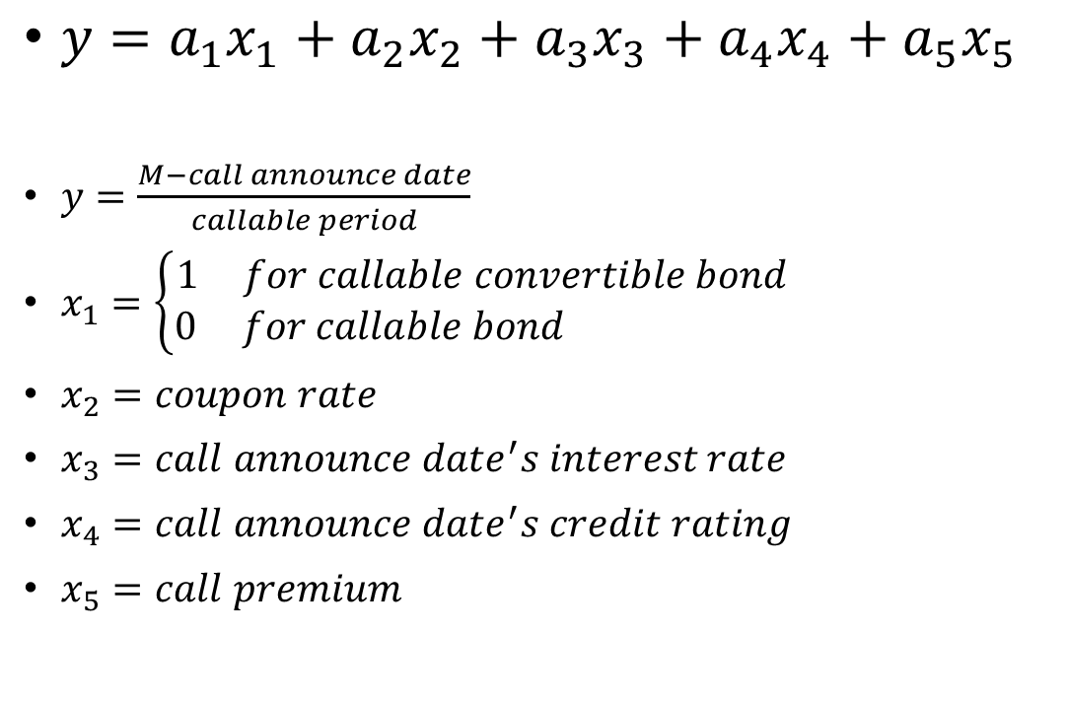
迴歸式
$y=a_{1}x_{1}+a_{2}x_{2}+a_{3}x_{3}+a_{4}x_{4}+a_{5}x_{5}$
$y=\frac{M−call announce date}{callable period}$
$x_{1}=\left\{\begin{aligned}1 for callable convertible bond \\ 0 for callable bond \end{aligned}\right.$
$x_{2}=coupon rate$
$x_{3}=call announce date^{′}s interest rate$
$x_{4}=call announce date^{′}s credit rating$
$x_{5}=call premium$
Data : CD 和 CDCB 資料中
有被贖回的樣本
$$call announce date$$
0
C
M

Slide 2
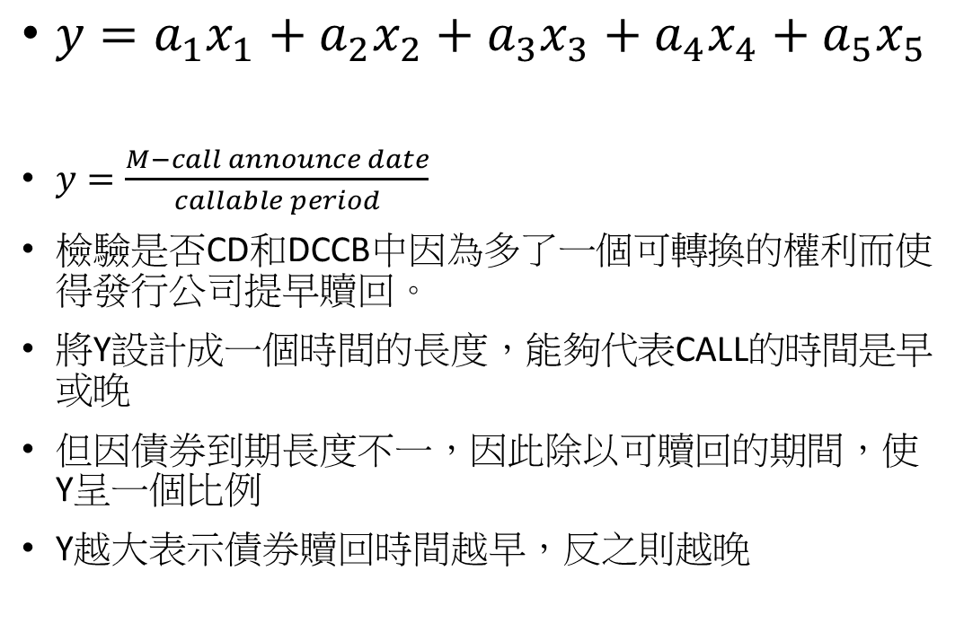
迴歸式
$y=a_{1}x_{1}+a_{2}x_{2}+a_{3}x_{3}+a_{4}x_{4}+a_{5}x_{5}$
$y=\frac{M−call announce date}{callable period}$
檢驗是否CD和DCCB中因為多了一個可轉換的權利而使得發行公司提早贖回。
將Y設計成一個時間的長度，能夠代表CALL的時間是早或晚
但因債券到期長度不一，因此除以可贖回的期間，使Y呈一個比例
Y越大表示債券贖回時間越早，反之則越晚
$$call announce date$$
0
C
M

Slide 3
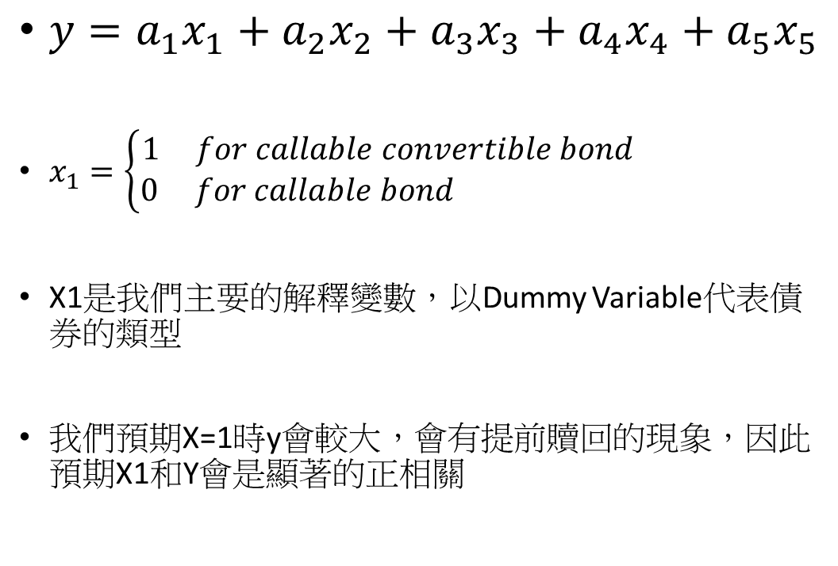
迴歸式
$y=a_{1}x_{1}+a_{2}x_{2}+a_{3}x_{3}+a_{4}x_{4}+a_{5}x_{5}$
$x_{1}=\left\{\begin{aligned}1 for callable convertible bond \\ 0 for callable bond \end{aligned}\right.$
X1是我們主要的解釋變數，以Dummy Variable代表債券的類型
我們預期X=1時y會較大，會有提前贖回的現象，因此預期X1和Y會是顯著的正相關
$$call announce date$$
0
C
M

Slide 4
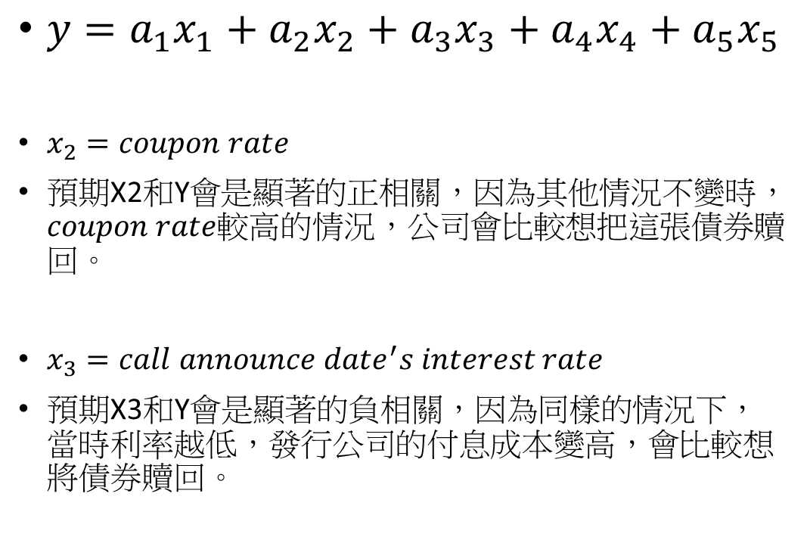
迴歸式
$y=a_{1}x_{1}+a_{2}x_{2}+a_{3}x_{3}+a_{4}x_{4}+a_{5}x_{5}$
$x_{2}=coupon rate$
預期X2和Y會是顯著的正相關，因為其他情況不變時，𝑐𝑜𝑢𝑝𝑜𝑛 𝑟𝑎𝑡𝑒較高的情況，公司會比較想把這張債券贖回。
$x_{3}=call announce date^{′}s interest rate$
預期X3和Y會是顯著的負相關，因為同樣的情況下，當時利率越低，發行公司的付息成本變高，會比較想將債券贖回。
$$call announce date$$
0
C
M

Slide 5
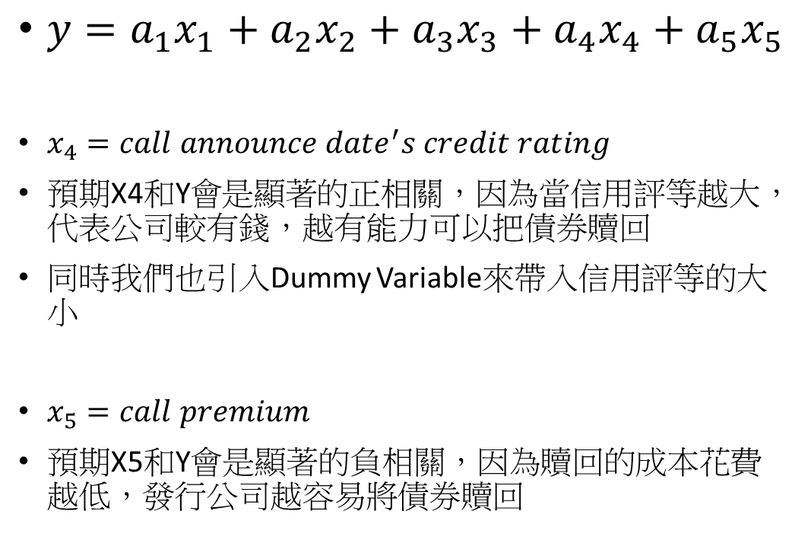
迴歸式
$y=a_{1}x_{1}+a_{2}x_{2}+a_{3}x_{3}+a_{4}x_{4}+a_{5}x_{5}$
$x_{4}=call announce date^{′}s credit rating$
預期X4和Y會是顯著的正相關，因為當信用評等越大，代表公司較有錢，越有能力可以把債券贖回
同時我們也引入Dummy Variable來帶入信用評等的大小
$x_{5}=call premium$
預期X5和Y會是顯著的負相關，因為贖回的成本花費越低，發行公司越容易將債券贖回
$$call announce date$$
0
C
M

